Slide 1
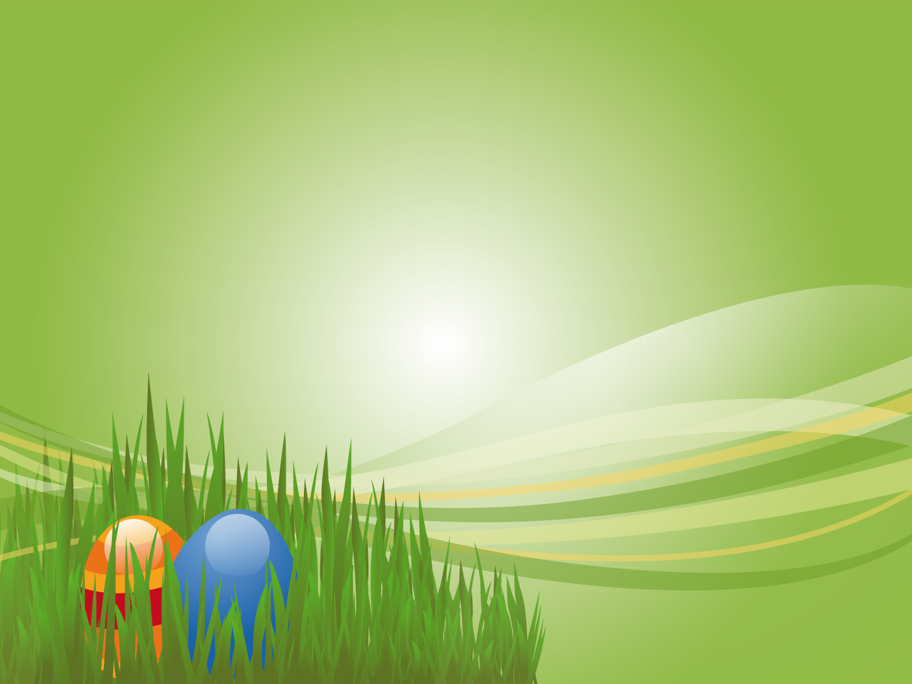
爱护眼睛
保护视力
Notes:
本模板来源于网络，由第一课件网整理发布，免费分享给大家使用。
第一课件网是国内最专业的PPT模板分享网站，所有模板均经严格测试，保证100%下载，100%精彩！
更多精彩PPT模板，敬请访问http://www.1kejian.com
使用时删除此备注即可。
配色方案修改：
配色方案在【格式】-->【幻灯片设计】-->【配色方案】-->【编辑配色方案】下调整。
LOGO的添加：
Logo添加修改在【视图】-->【母版】-->【幻灯片母版】下调整。直接选择logo图片删除或修改。
字体格式的设置：
括标题和文本格式的设置在【视图】-->【母版】-->【幻灯片母版】下调整。

Slide 2
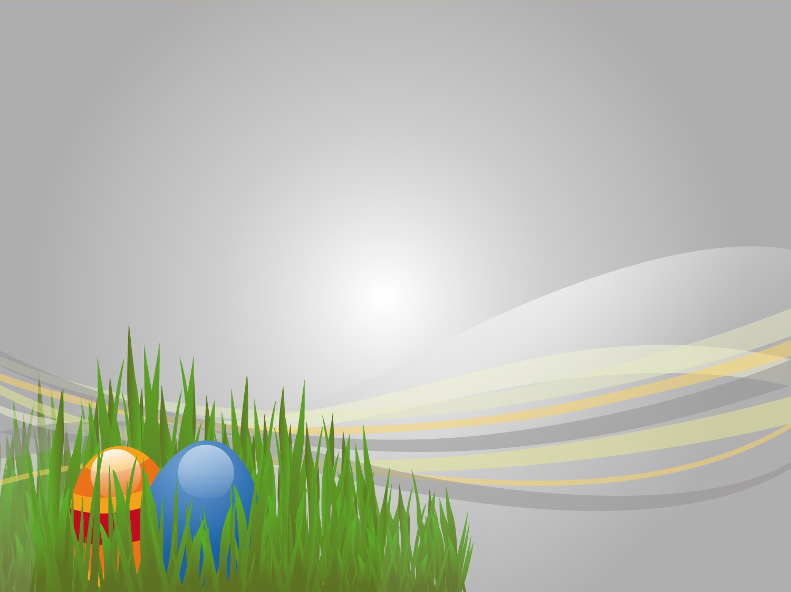
眼睛的用处大
蓝蓝的天空，白白的云、绿油油的草地；这些都需要用眼睛才可以看。所以眼睛的作用可大了。同学们，一定要保护好自己的眼睛。

Slide 3
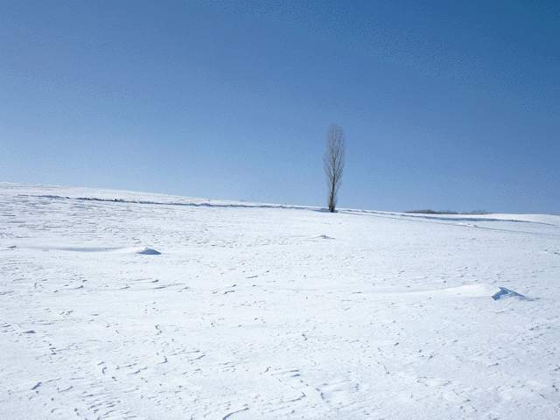
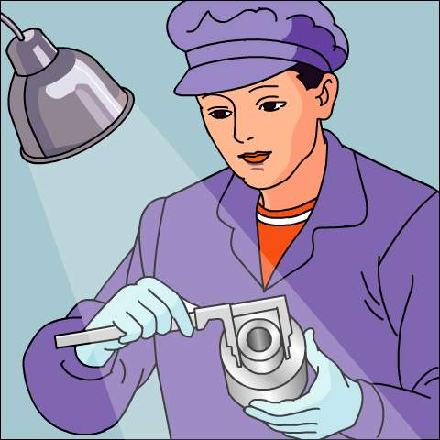
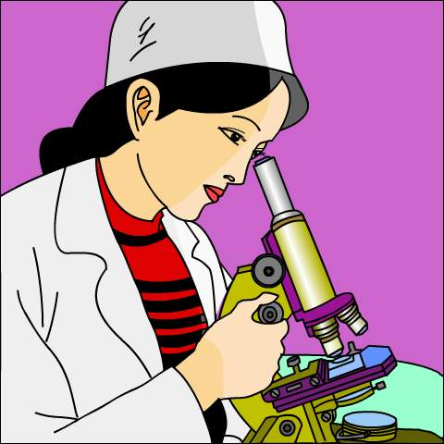
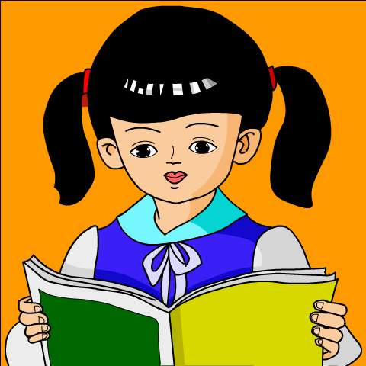
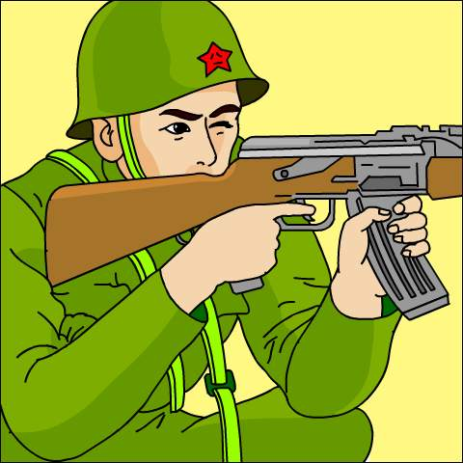
眼睛的作用

Slide 4
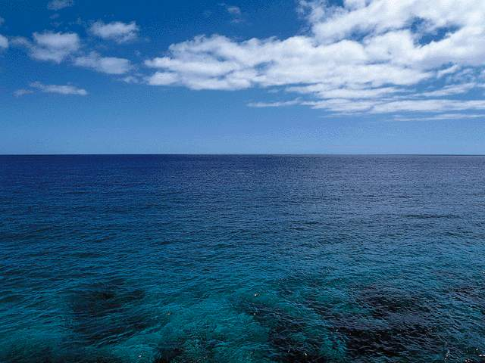
怎样保护眼睛
玩耍时不要伤害眼睛
不躺着看书
不近距离看电视
不用脏手擦眼睛
保持正确的读写姿势

Slide 5
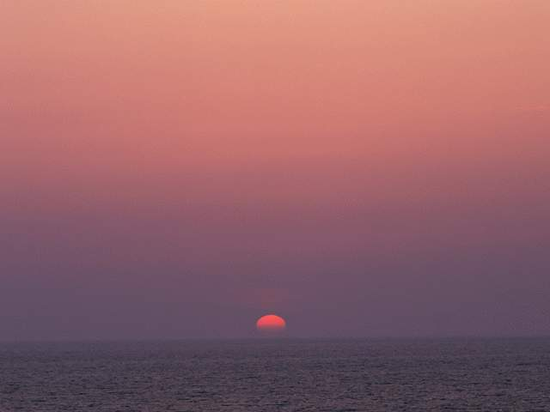
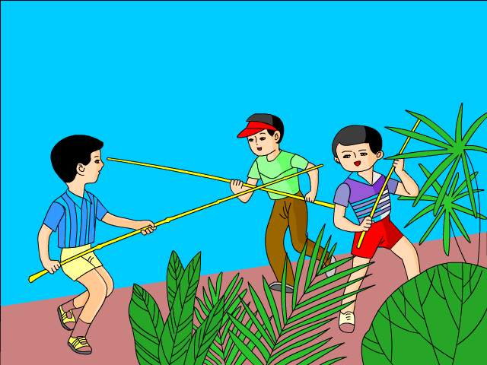
玩耍时不伤害眼睛

Slide 6
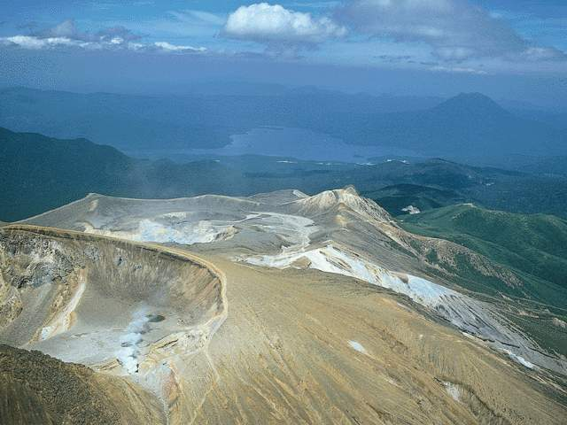
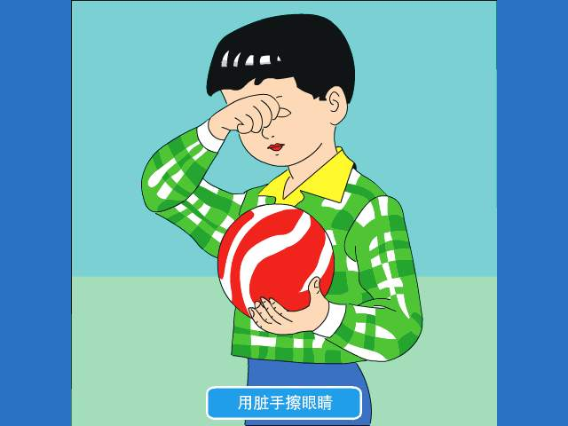
不用脏手擦眼睛

Slide 7
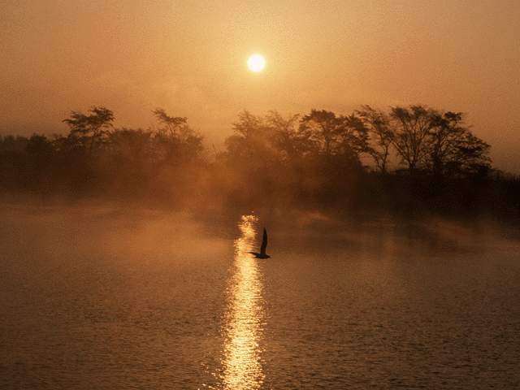
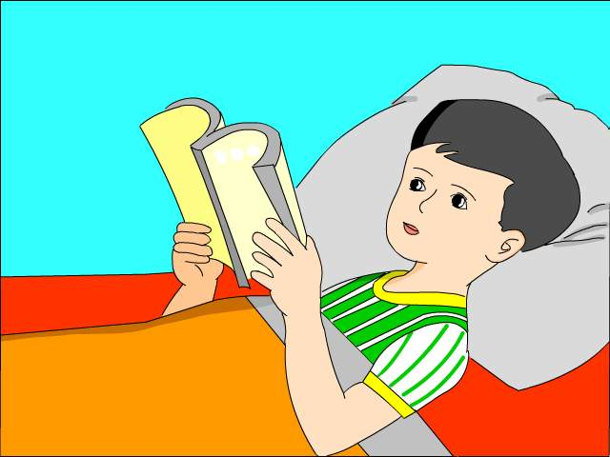
不躺着看书

Slide 8
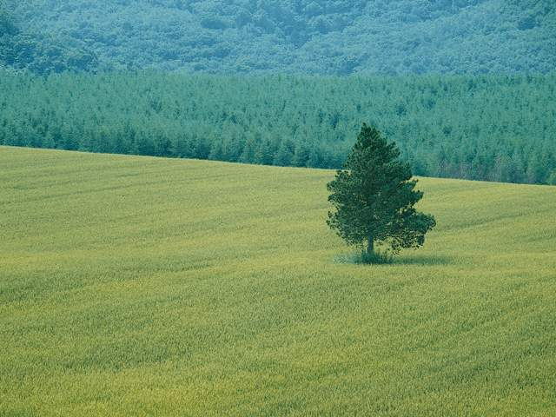
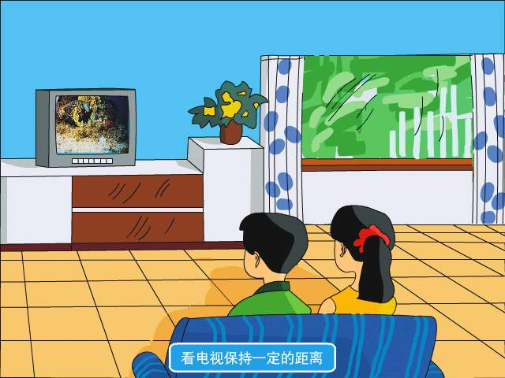
不近距离看电视

Slide 9
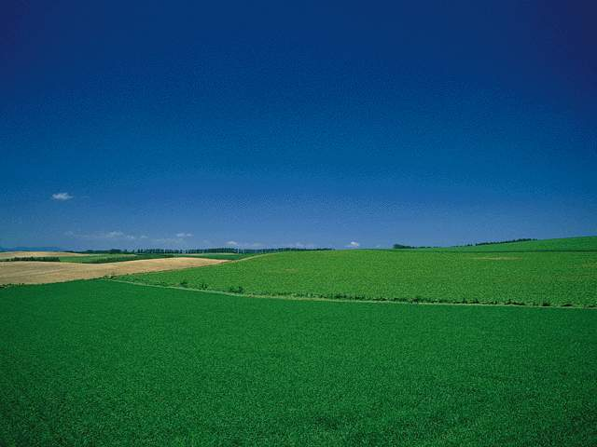
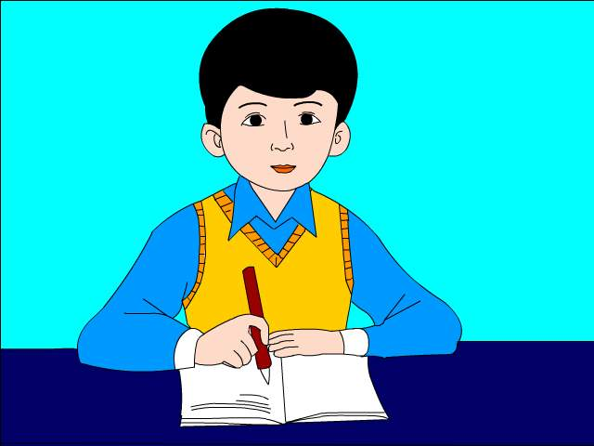
保持正确的读写姿势

Slide 10

近视

Slide 11

远视
远视
远视

Slide 12

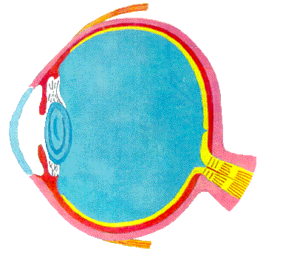
眼球的结构
１
睫状体
７
巩 膜
虹 膜
８
脉络膜
２
９
３
视网膜
角 膜
10
４
视神经
瞳 孔
５
晶状体
玻璃体
６

Slide 13
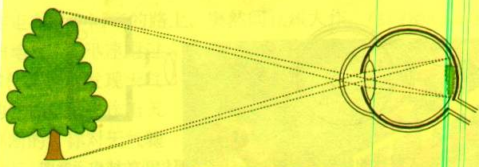

视觉的形成
请你根据观察上图描述成像的过程

Slide 14


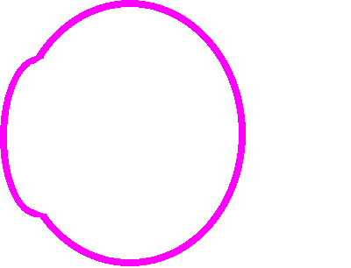
正 常 眼
远处物体反射的光线经过晶状体的折射后形成的物像落在视网膜上
近 视 眼
晶状体曲度过大或眼球前后径过长使物像落在视网膜的前方

Slide 15
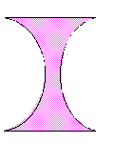
近视
矫正

Slide 16
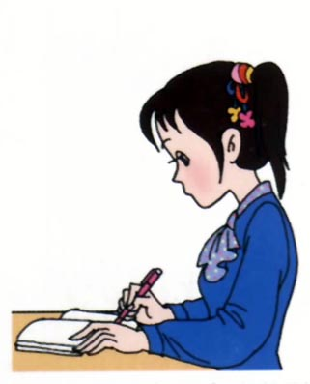
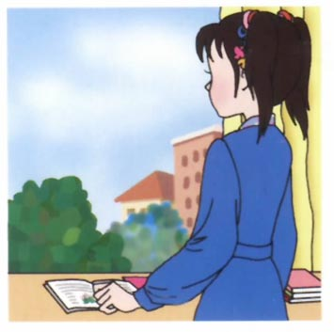
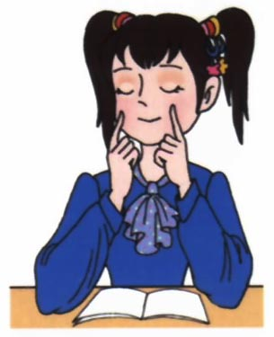
近视眼的预防
“三要”
读写姿势要正确，眼与书的距离要在33厘米左右。
看书、或使用电脑1小时后要休息一下，要远眺几分钟。
要定期检查视力，认真做眼保健操。

Slide 17
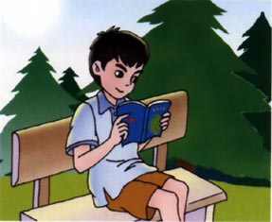
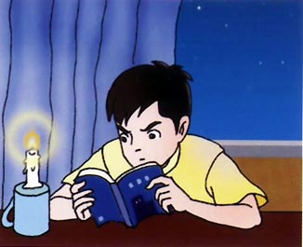
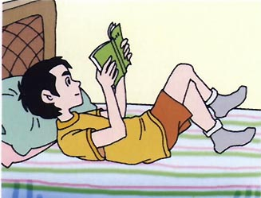
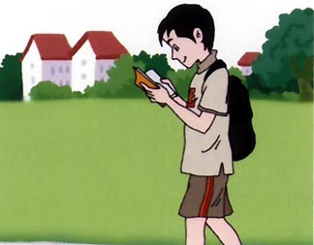
“四不看”
不在直射的光线下看书。
不在光线暗的地方看书。
不躺卧看书。
不走路看书。

Slide 18

保护眼睛 爱护视力
保持正确的读写姿势.
看书、写字或用电脑1小时后要休息一下
认真做眼保健操,定期检查视力.
不躺着看书,不走路看书
不要在光线暗或阳光直射的地方看书.

